Slide 1
6. 广义积分
前面讨论的的定积 分总是假定积分区间[a,b]为有限区间, 且被积函数在该区间上连续, 或只有有限个第一类间断点.
但在实际问题中, 往往需要研究积分区间无限或被积函数在被积区间上无界的情况.
为此我们运用极限的方法, 把定积分的概念推广到以上两种情形.

Slide 2
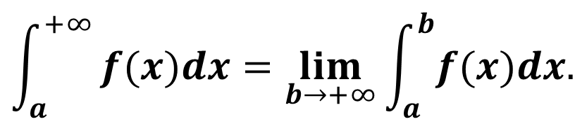

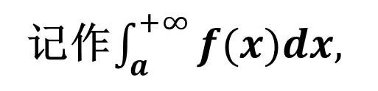
一、无穷区间上的广义积 分
(1) 设函数 f(x) 在区间[a, +∞]上连续，取 b>a
如果极限$\lim_{b→+∞}{\int_{a}^{b}{f(x)dx}}$
存在，
则称此极限为函数
f(x) 在区间[a, +∞]上的广义积分，
$$\int_{a}^{+∞}{f(x)dx=\lim_{b→+∞}{\int_{a}^{b}{f(x)dx.}}}$$
记作$\int_{a}^{+∞}{f(x)dx,}$
即
极限存在, 则称广义积分收敛，反之发散.

Slide 3
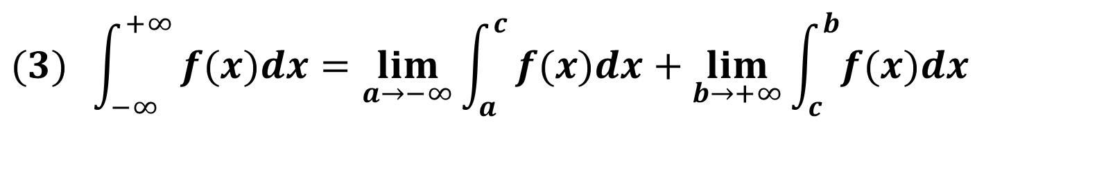
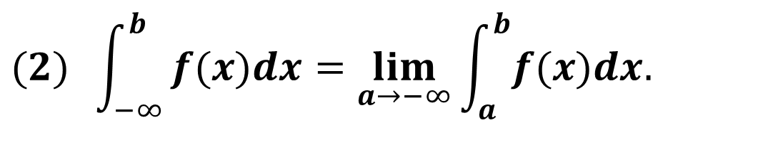
类似地有：
$$(2) \int_{−∞}^{b}{f(x)dx=\lim_{a→−∞}{\int_{a}^{b}{f(x)dx.}}}$$
$$(3) \int_{−∞}^{+∞}{f(x)dx=\lim_{a→−∞}{\int_{a}^{c}{f(x)dx+\lim_{b→+∞}{\int_{c}^{b}{f(x)dx}}}}}$$
( c为意常数）
(3) 中公式右边有一个极限不存在，则无穷积分发散.

Slide 4
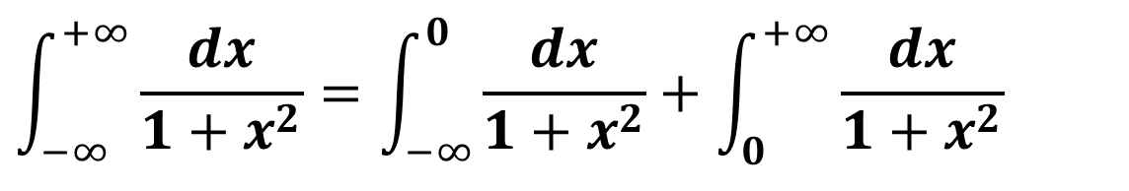
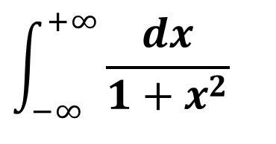
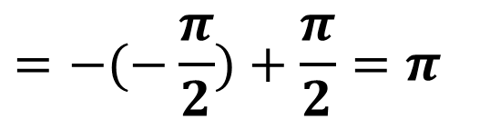
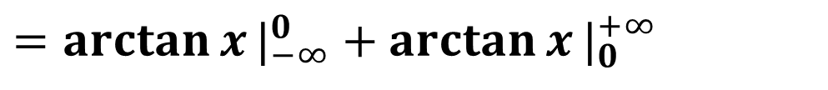
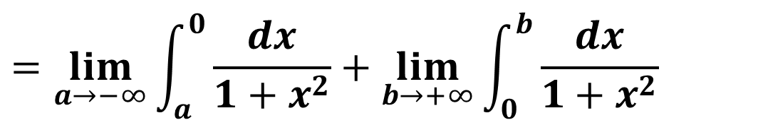
$$\int_{−∞}^{+∞}{\frac{dx}{1+x^{2}}}$$
例1 求
$$\int_{−∞}^{+∞}{\frac{dx}{1+x^{2}}}=\int_{−∞}^{0}{\frac{dx}{1+x^{2}}}+\int_{0}^{+∞}{\frac{dx}{1+x^{2}}}$$
解:
$$=\lim_{a→−∞}{\int_{a}^{0}{\frac{dx}{1+x^{2}}+\lim_{b→+∞}{\int_{0}^{b}{\frac{dx}{1+x^{2}}}}}}$$
$$=\arctan{x}|_{−∞}^{0}+\arctan{x}|_{0}^{+∞}$$
$$=−(−\frac{π}{2})+\frac{π}{2}=π$$
注: 以上式子中函数在+∞或-∞时的值, 应理解为相应的极限.

Slide 5
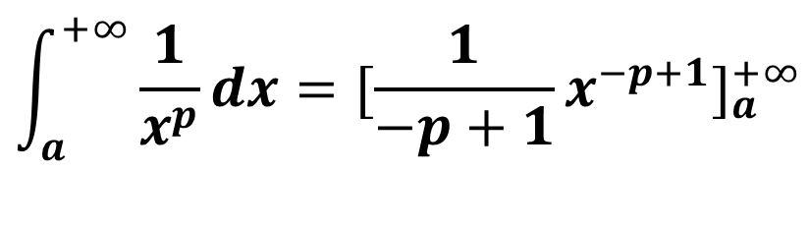
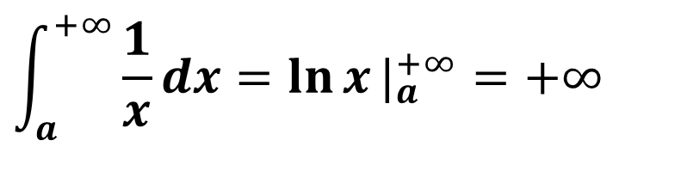
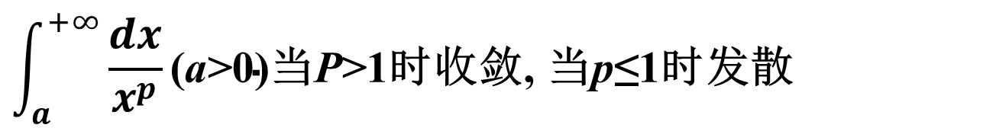
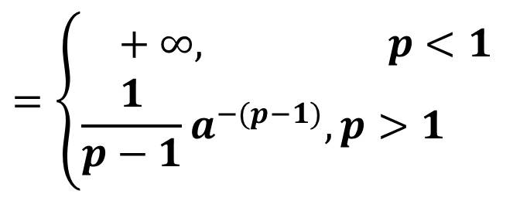
$$\int_{a}^{+∞}{\frac{dx}{x^{p}}}\text{(}\text{a}\text{>}\text{0)}\text{当}\text{P}\text{>}\text{1}\text{时收敛}\text{, }\text{当}\text{p}\text{≤}\text{1}\text{时发散}$$
例2 证明
$$\int_{a}^{+∞}{\frac{1}{x}}dx=\ln{x}|_{a}^{+∞}=+∞$$
证明:
当 p=1 时
$$\int_{a}^{+∞}{\frac{1}{x^{p}}dx=[\frac{1}{−p+1}x^{−p+1}]_{a}^{+∞}}$$
当 p≠1 时
$$=\left\{\begin{aligned}& +∞, p<1 \\ &\frac{1}{p−1}a^{−(p−1)}, p>1\end{aligned}\right.$$
注: 以上式子中函数在+∞或-∞时的值, 应理解为相应的极限.

Slide 6
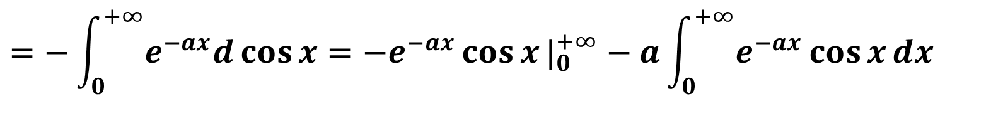
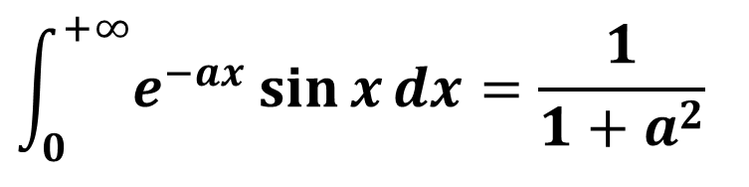
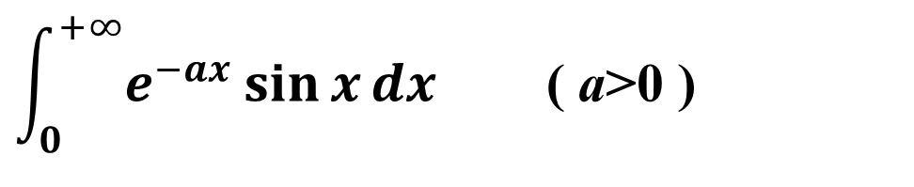
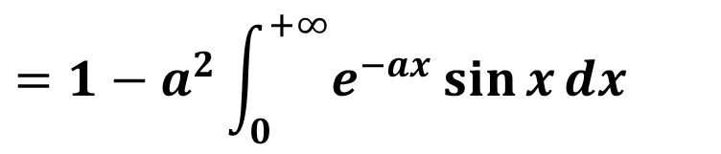
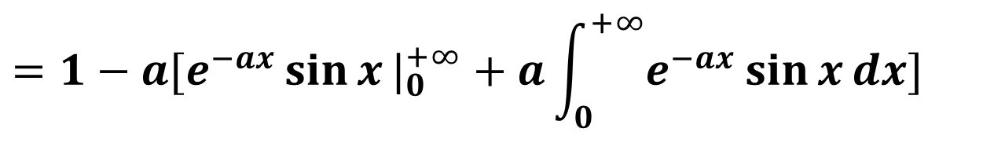
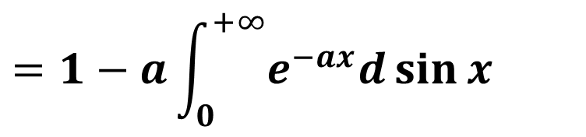
$$\int_{0}^{+∞}{e^{−ax}\sin{x}dx \text{( }\text{a}\text{>0} \text{)} }$$
例3 计算
解: 原式
$$=−\int_{0}^{+∞}{e^{−ax}d\cos{x}}=−e^{−ax}\cos{x}|_{0}^{+∞}−a\int_{0}^{+∞}{e^{−ax}\cos{x}dx}$$
$$=1−a\int_{0}^{+∞}{e^{−ax}d\sin{x}}$$
$$=1−a[e^{−ax}\sin{x}|_{0}^{+∞}+a\int_{0}^{+∞}{e^{−ax}\sin{x}dx}]$$
$$=1−a^{2}\int_{0}^{+∞}{e^{−ax}\sin{x}dx}$$
$$\int_{0}^{+∞}{e^{−ax}\sin{x}dx}=\frac{1}{1+a^{2}}$$
所以

Slide 7

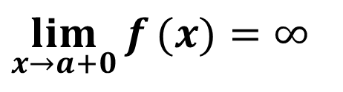

二、无界函数广义积分(亦称反常积分或瑕积分)
(被积函数有无穷间断点)
(1) 设函数f(x) 在区间(a, b]上连续, 且
$$\lim_{x→a+0}{f}(x)=∞$$
$$\text{如果} \lim_{ε→0^{+}}{\int_{a+ε}^{b}{f\left(x\right)dx}}\text{存在}$$
则称此极限值为f(x) 在区间(a, b]上的广义积分,
$$\text{记作} \int_{a}^{b}{f(x)dx=\lim_{ε→0^{+}}{\int_{a+ε}^{b}{f(x)dx.}}}$$
极限存在称广义积分收敛，否则称广义积分发散.

Slide 8
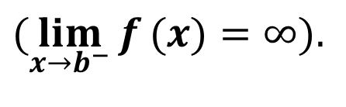
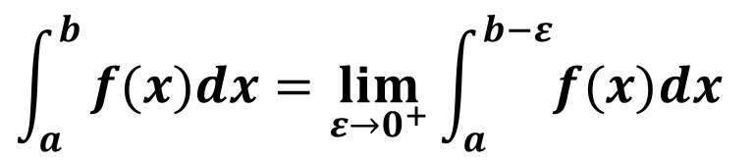
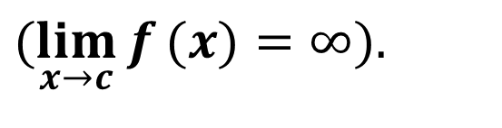
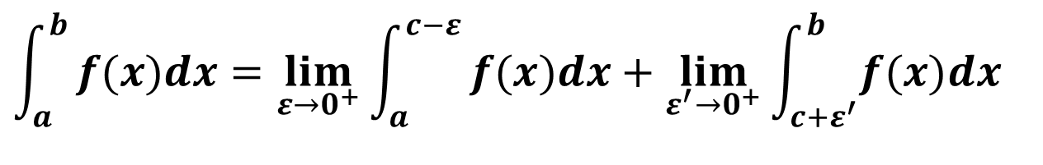
$$\int_{a}^{b}{f(x)dx=\lim_{ε→0^{+}}{\int_{a}^{b−ε}{f(x)dx}}}$$
(2) 类似地有
$$(\lim_{x→b^{−}}{f}(x)=∞).$$
$$\int_{a}^{b}{f(x)dx=\lim_{ε→0^{+}}{\int_{a}^{c−ε}{f(x)dx+\lim_{ε^{′}→0^{+}}{\int_{c+ε^{′}}^{b}{f(x)dx}}}}}$$
(3)
$$(\lim_{x→c}{f}(x)=∞).$$
(3) 中公式右边的两个极限若有一个不存在, 则瑕积分发散.

Slide 9
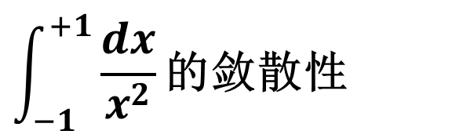
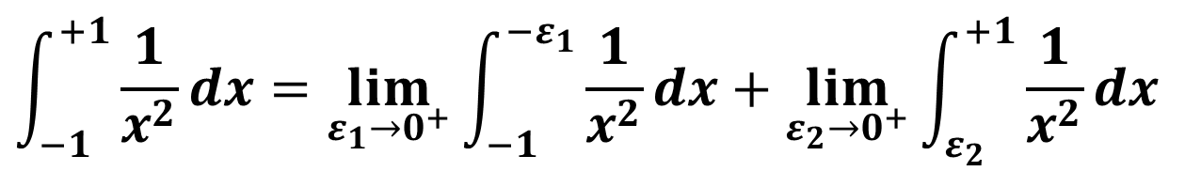
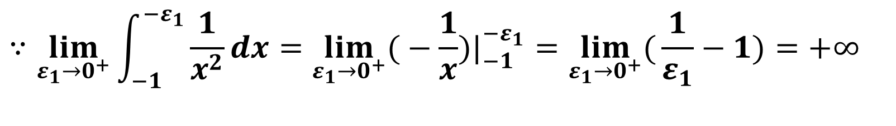
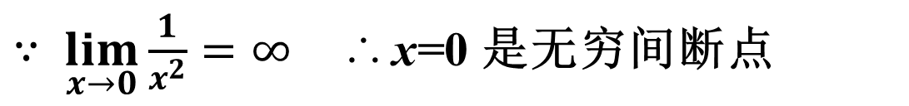
$$\int_{−1}^{+1}{\frac{dx}{x^{2}}}\text{的敛散性}$$
例4 讨论
解:
$∵ \lim_{x→0}{\frac{1}{x^{2}}}=∞$ ∴ x=0 是无穷间断点
$$\int_{−1}^{+1}{\frac{1}{x^{2}}dx}=\lim_{ε_{1}→0^{+}}{\int_{−1}^{−ε_{1}}{\frac{1}{x^{2}}dx}}+\lim_{ε_{2}→0^{+}}{\int_{ε_{2}}^{+1}{\frac{1}{x^{2}}dx}}$$
所以
$$∵\lim_{ε_{1}→0^{+}}{\int_{−1}^{−ε_{1}}{\frac{1}{x^{2}}dx}}=\lim_{ε_{1}→0^{+}}{(}−\frac{1}{x})|_{−1}^{−ε_{1}}=\lim_{ε_{1}→0^{+}}{(}\frac{1}{ε_{1}}−1)=+∞$$
所以瑕积分发散.

Slide 10
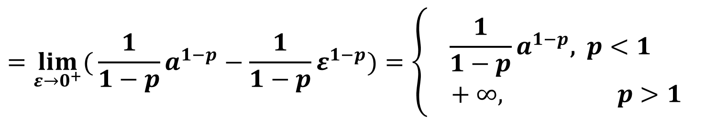
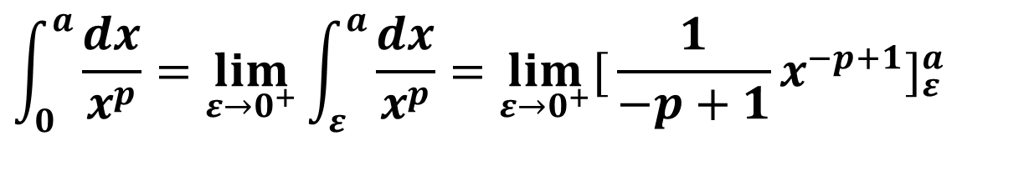
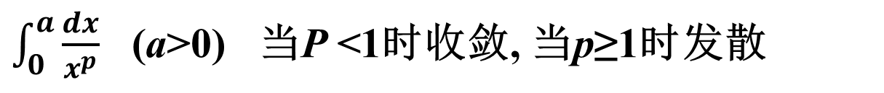
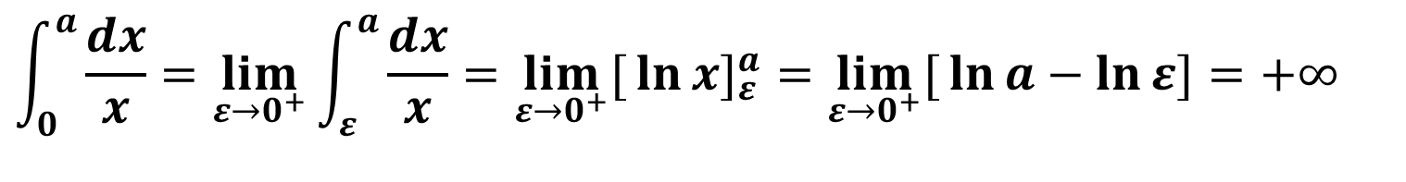
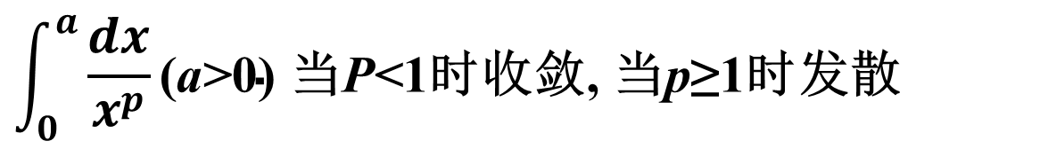
$$\int_{0}^{a}{\frac{dx}{x^{p}}}\text{(}\text{a}\text{>}\text{0) }\text{当}\text{P}\text{<}\text{1}\text{时收敛}\text{, }\text{当}\text{p}\text{≥}\text{1}\text{时发散}$$
例5 证明：
证明: 当 p≤0 时, 被积函数在[0,a]上连续, 定积分存在
当 p=1 时
$$\int_{0}^{a}{\frac{dx}{x}}=\lim_{ε→0^{+}}{\int_{ε}^{a}{\frac{dx}{x}}}=\lim_{ε→0^{+}}{[}\ln{x}]_{ε}^{a}=\lim_{ε→0^{+}}{[}\ln{a}−\ln{ε}]=+∞$$
$$\int_{0}^{a}{\frac{dx}{x^{p}}}=\lim_{ε→0^{+}}{\int_{ε}^{a}{\frac{dx}{x^{p}}}}=\lim_{ε→0^{+}}{[}\frac{1}{−p+1}x^{−p+1}]_{ε}^{a}$$
当 p≠1 时
$$=\lim_{ε→0^{+}}{(}\frac{1}{1−p}a^{1−p}−\frac{1}{1−p}ε^{1−p})=\left\{\begin{aligned}& \frac{1}{1−p}a^{1−p}\text{, }p<1 \\ & +∞, p>1\end{aligned}\right.$$
所以
$\int_{0}^{a}{\frac{dx}{x^{p}}}$ (a>0) 当P <1时收敛, 当p≥1时发散

